Slide 1
Безопасность в сети
Советы школьникам

Slide 2
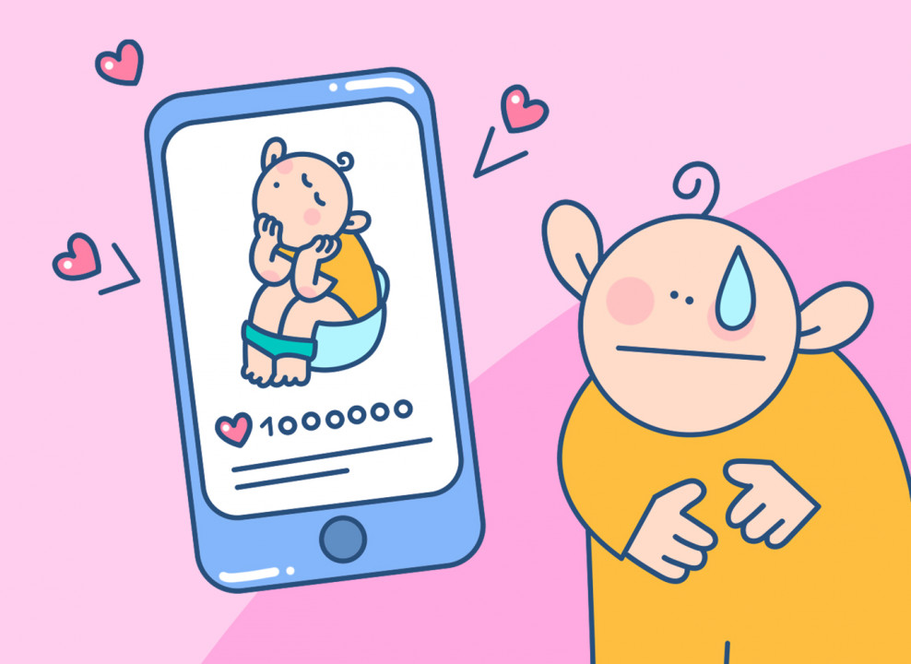
Шерентинг
Буллинг
Кража личных данных
Сталкеринг
Похищение
Использование фото

Slide 3
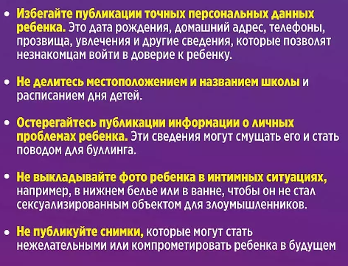

Slide 4
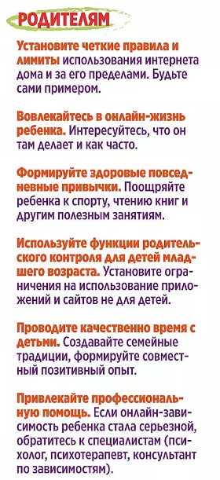
Зависимость
Когда давать - чем позже, тем лучше
Настройки в минимум
  ч/б экран
  тихий звук
  окружающий мир - красивее
Алгоритмы сильнее нас
Свод правил ДО
Оффлайн активности
  настолки
  кружки
  совместный ужин
Быть примером

Slide 5

Стадии зависимости
Стадия заинтересованности
Стадия увлеченности
Стадия становления зависимости
Стадия клинических проявлений игровой зависимости
Стадия абстиненции
Стадия субкомпенсации и компенсации
https://peremena.media/beskonechnyi-klik/
https://www.instagram.com/p/C4NrWbdN3AN/?igsh=MTNwYTh0MHJ2dXljMw%3D%3D&img_index=1

Slide 6
Настройка гаджета
Лучше не давать свой
Установить родительский контроль(сила воли не работает)
Отключить доступ к платежным операциям. Или, чтобы требовал согласования
Указать в настройках реальный возраст
Настроить дома модем
Регулярно обновляйте приложения и систему.
Поставить пароль, рисунок. отпечаток… Но чтобы у вас был доступ
2-х факторная аутентификация

Slide 7
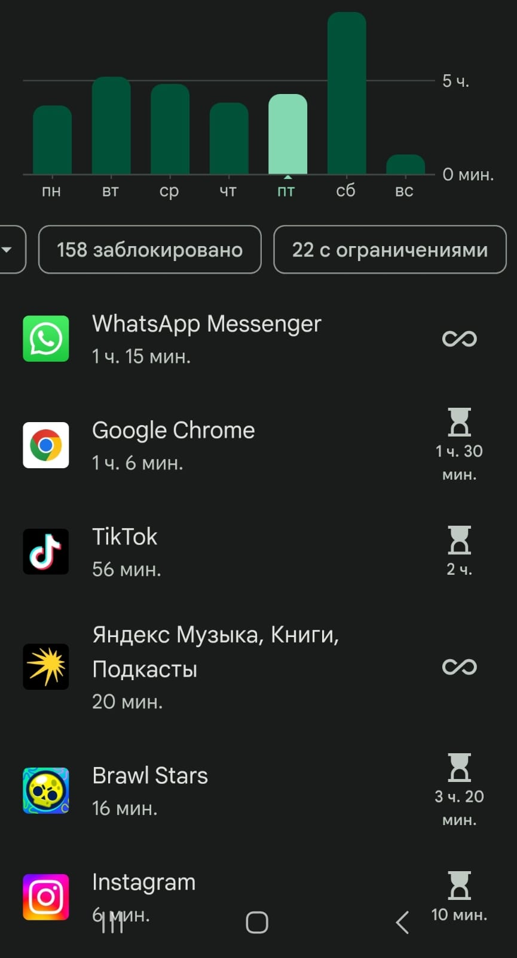
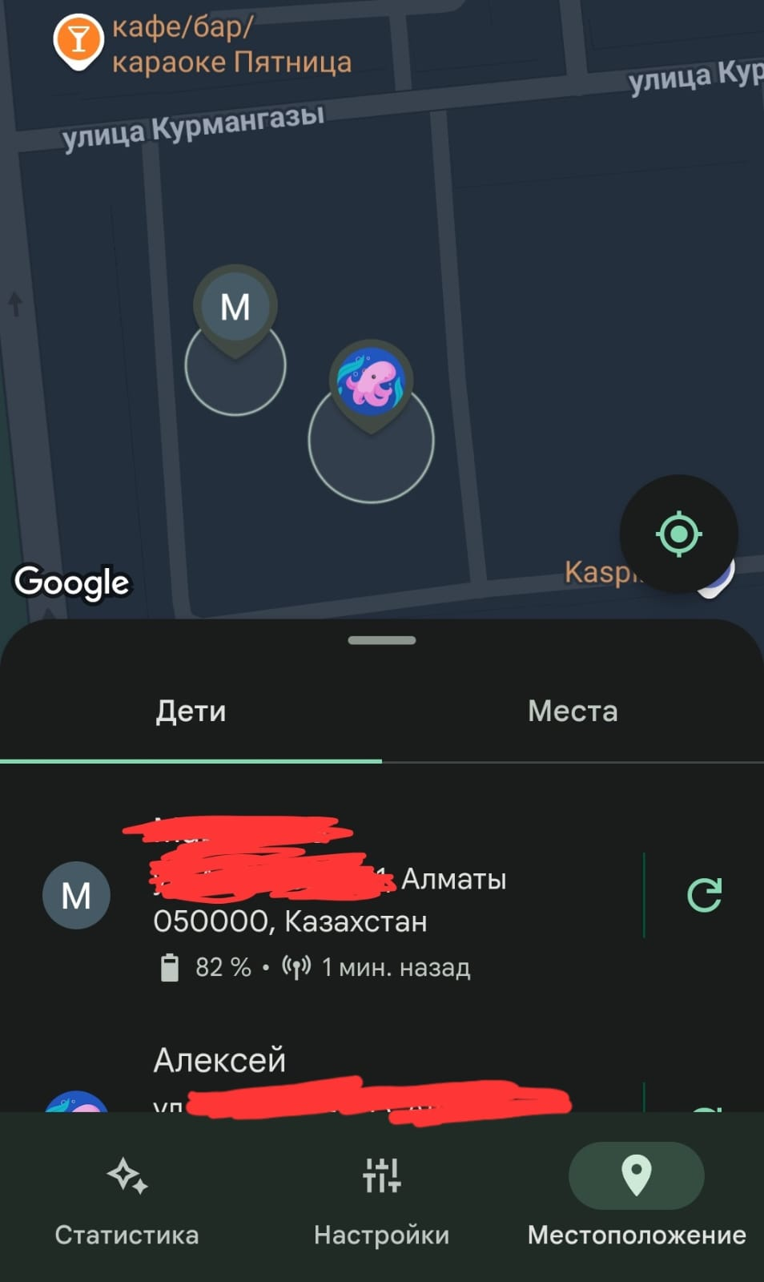
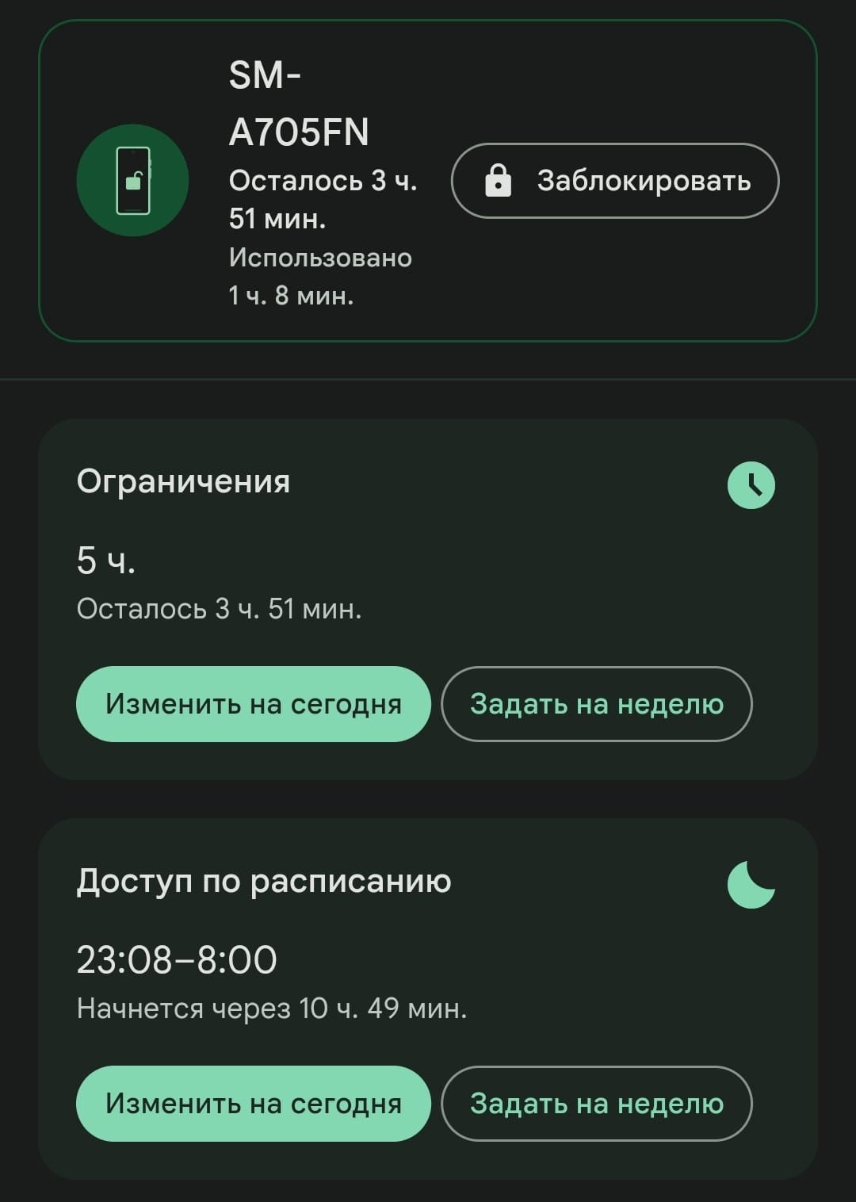
Родительский контроль. На примере Family link

Slide 8
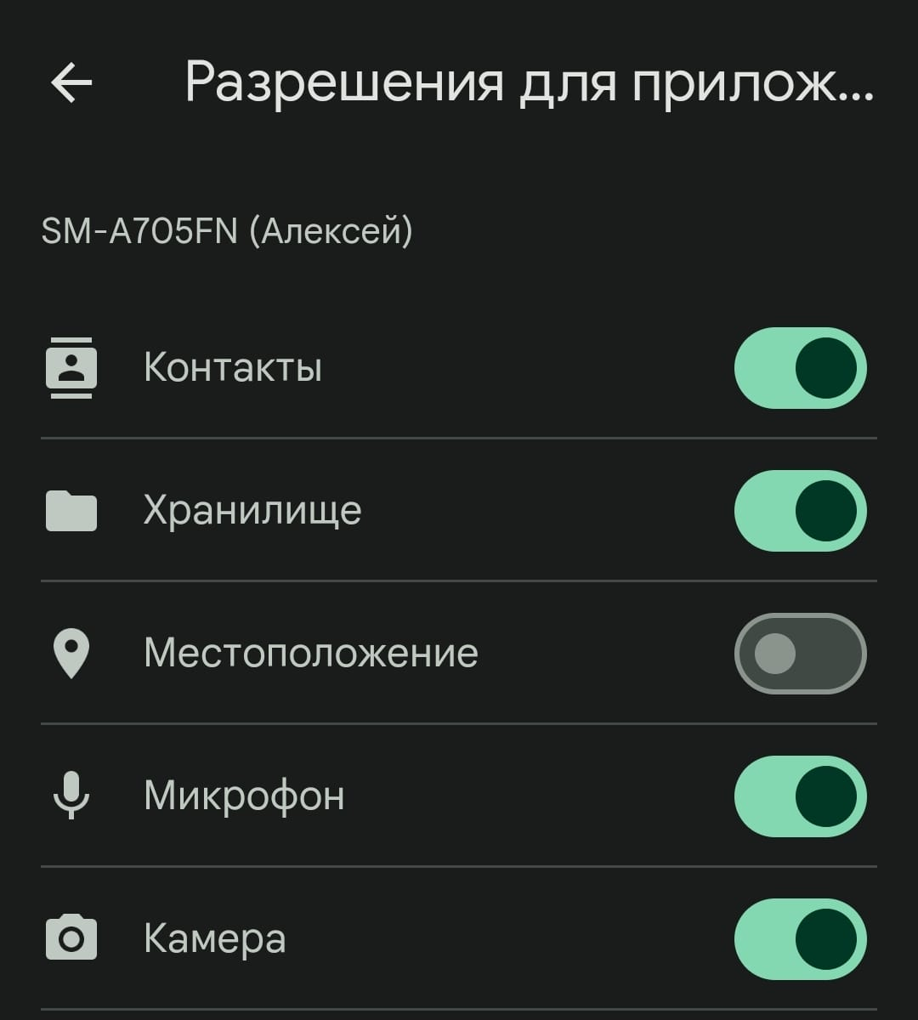
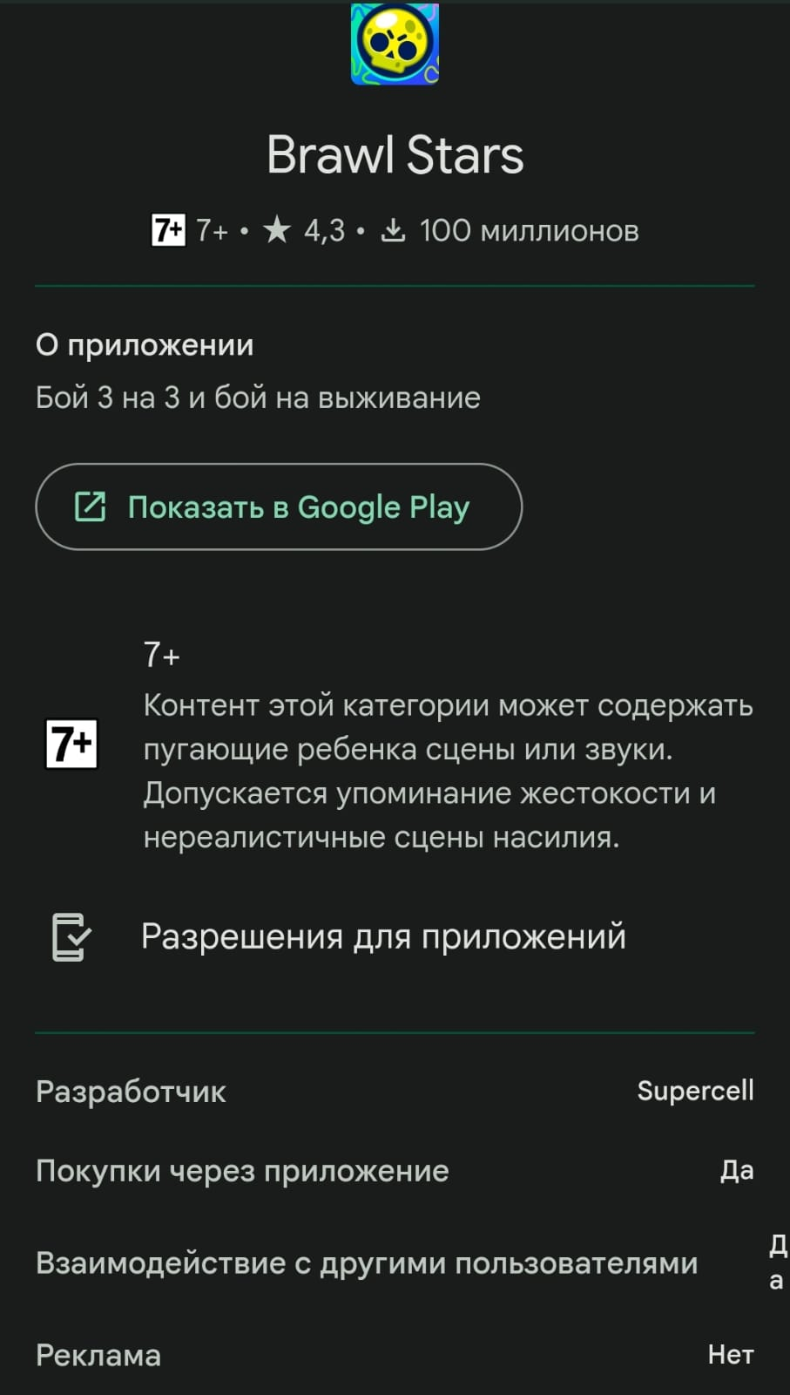
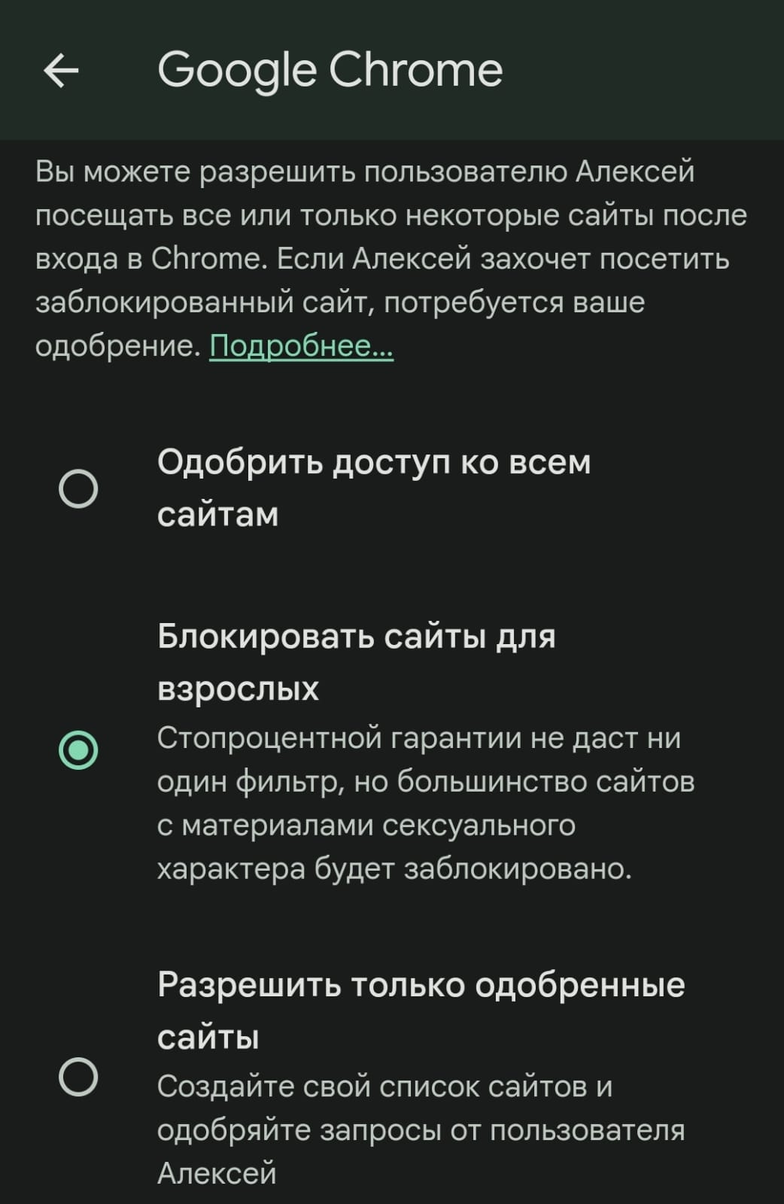
Родительский контроль. На примере Family link

Slide 9
Платежи
Часть в родительском контроле
Часть в банковских приложениях
Часть денег ребенка пусть хранится у вас

Slide 10
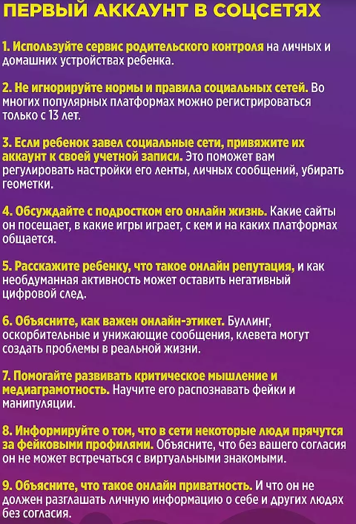

Slide 11
Научить простым правилам
Не принимать вызов от незнакомого номера
Не отвечать незнакомцам
Не говорить код СМС
Не нажимать ссылки
Не делиться личными данными

Slide 12
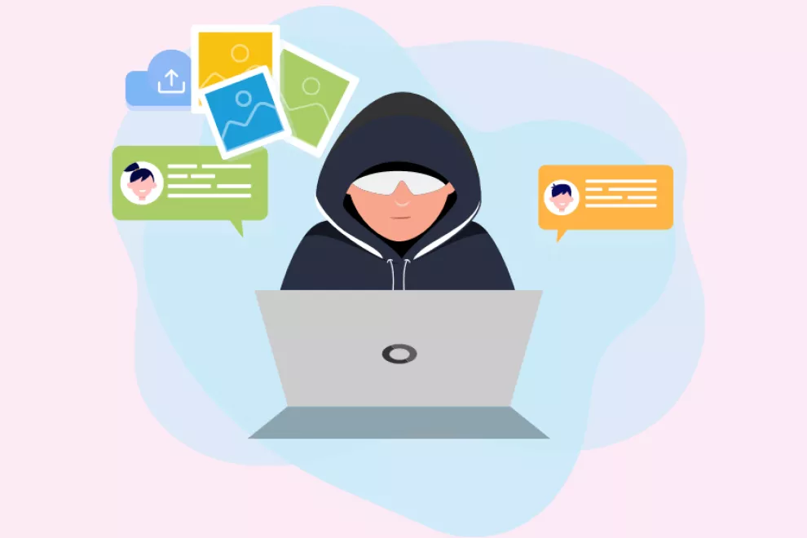
Личные данные
ИИН
Дата рождения
Номер школы
Кружки, секции, расписание
Адрес
Телефон, e-mail
Не включать камеру
По фото можно вас найти
Пароли
Информация - Завтра Турция, купили машину…
Папа - нефтяник
Номер банковской карточки

Slide 13
Предотвратить кибербуллинг и шантаж
Шерентинг
Здоровые отношения в семье, доверие
Не делиться личным в мессенджерах - фото, признания, мечты…
Закрытые соц.сети - доступ только по приглашению
Не делать домашние фото с включенной геолокацией. Убирать метаданные с фото перед публикацией в социальных сетях.
Написал в сети = сказал в лицо.
Не отправлять интимные фото!!!
Сообщение об опасности ≠ ябедничество

Slide 14
Незнакомцы в сети
Круг общения в сети = кругу общения оффлайн
Интересуйтесь новыми знакомыми
Перед встречей - познакомьтесь с родителями
Расскажите про фейковые страницы

Slide 15
Сексуальное домогательство - Груминг
Донесите мысль - виноват не ребенок, а тот взрослый
Никому не доверять, ничего не отправлять
Блокировать, делать скриншоты, сообщать взрослым
Рассказывать истории реальных случаев
Жалобы в соц.сетях, мессенджерах, блокировка, заявление в полицию

Slide 16
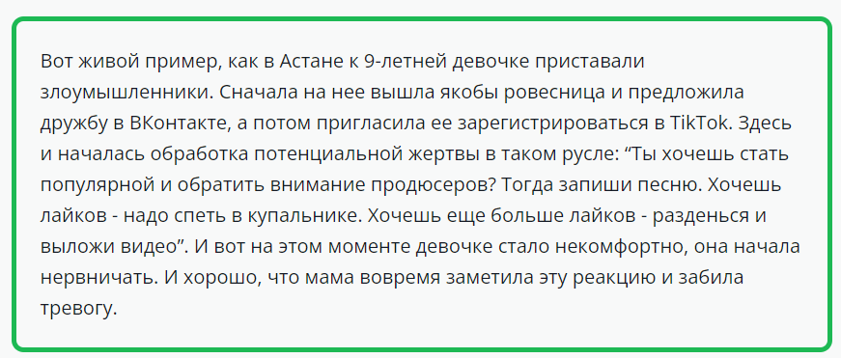

Slide 17
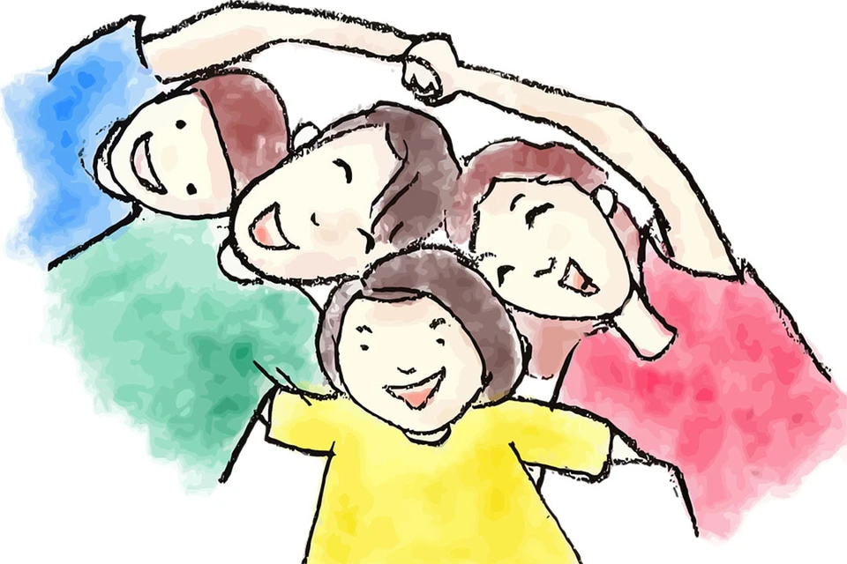
90% успеха
Доверие в семье
Не было страха рассказать
Быть примером
Общение, ужин
Не осуждать
Давать личное пространство
Слушать
Отслеживать “красные флаги”
Быть причастным
Традиции, правила
Время вместе и онлайн и оффлайн

Slide 18
Лучше всего, когда ребенок растет в здоровой семье, где
у него есть прочная эмоциональная связь и здоровая привязанность со своими родителями и другими членами семьи.
Тогда он будет четко распознавать и остро реагировать, если кто-то попытается злоупотреблять его доверием или телом, и не позволит таким отношениям идти дальше», —
психолог Ляйля Есназарова.

Slide 19
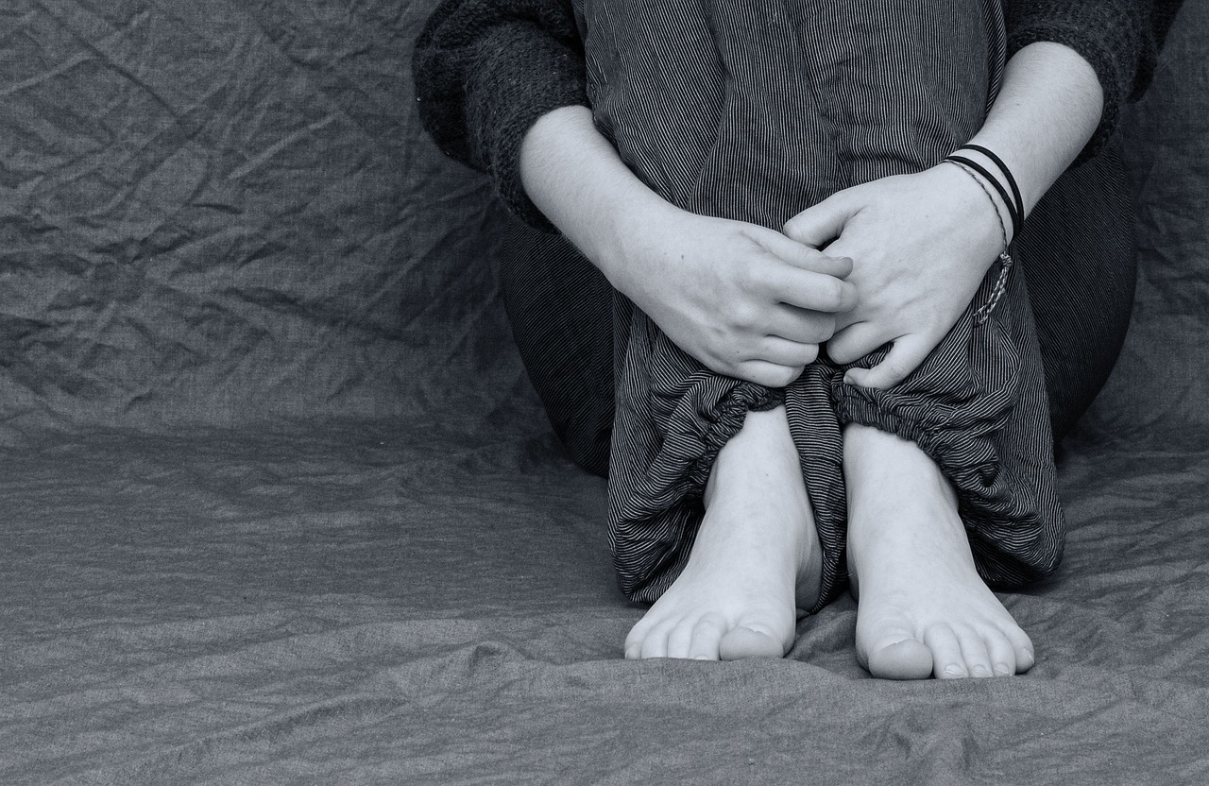
Кто поможет
Родители
Родственники
Учитель
Школьный психолог
Телефон доверия 111

Slide 20
Дополнительная информация
Чек-лист по кибербезопасности - рус/каз
Кибер Тұмар: Создание безопасного цифрового пространства для каждого ребенка
Плакаты рус
Плакаты каз
Безопасность в сети, краткое руководство
  на русском
  на казахском
https://www.internetmatters.org/ru/resources/
Курс курс, Кибергигиена для всех
13 причин почему необходимо говорить с детьми о кибербезопасности
Как защититься от кибербуллинга?

Slide 21
Наши продукты
Подкаст со специалистом по безопасности
  YoTube
  Аудио подкаст
Подкаст с психологом
  YoTube
  Аудио подкаст
Детство в сети: родительская стратегия для цифрового воспитания
Как обезопасить детей в интернете: инструкция для родителей
Ата-анаға арналған нұсқаулық: баланың интернеттегі қауіпсіздігі

